Slide 1
2021 겨울방학 게임개발
게임 기획 초안

Slide 2
CONTENTS
01
개요
장르/플랫폼/대상
02
시놉시스
세계관/설정/컨셉/
시놉시스/인물
03
게임 특징
레퍼런스(플레이/음악)
CONTENTS

Slide 3



01
게임 개요
장르
플랫폼
대상
2D 횡스크롤 리듬 게임
판타지 스토리와 리듬게임을
좋아하는 모든 유저들

Slide 4
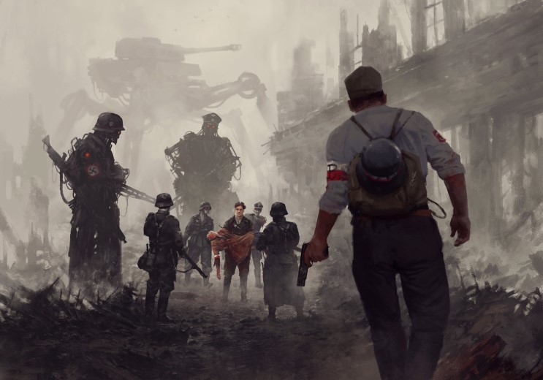
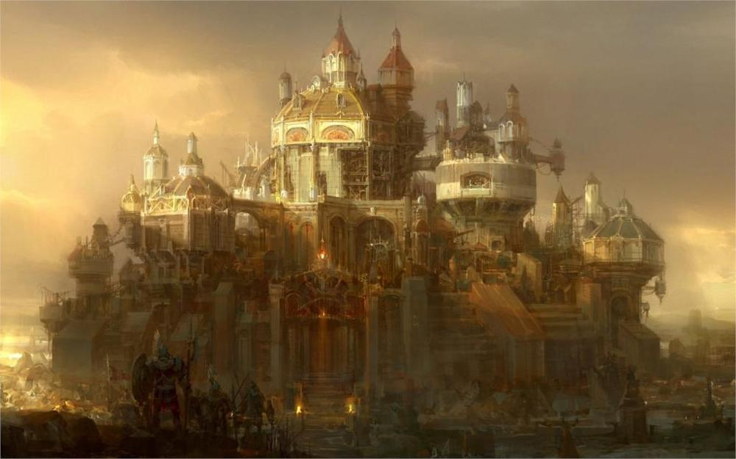
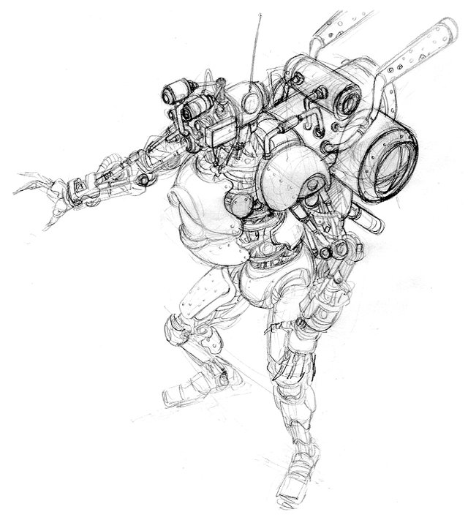
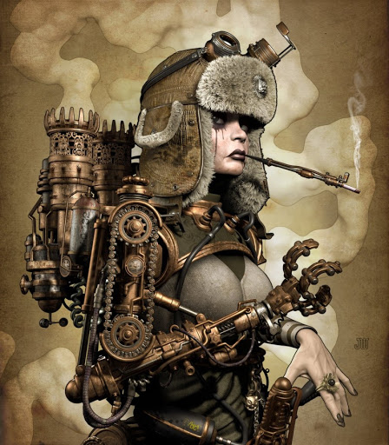
02
시놉시스
세계관
중세 시대 산업 혁명 이후 석탄을 활용한 ‘스팀 로봇＇이 개발되어 사람들의 삶을 윤택하게 하였다.
이후 사람들은 ‘스팀 로봇‘을 전투용으로 개발하여 전쟁을 일으켰고 기나긴 전쟁 끝에 사람들은 모두 죽고 로봇만이 남게 된다.

Slide 5
02
시놉시스
설정
‘스팀 로봇’은 단순히 인간의 노동을 도와주는 기능부터 시작하여 점차 사람처럼 스스로 생각할 수 있다.
전투용 ‘스팀 로봇’을 제외한 모든 로봇들은 “로봇은 인간을 해치지 않는다＂는 법에 따라 설계되었으며, 인간에 대한 부정적의 생각을 할 수 없다.
02
시놉시스
컨셉
시대 및 배경 컨셉: 18세기 산업혁명 이후 / 스팀펑크

Slide 6
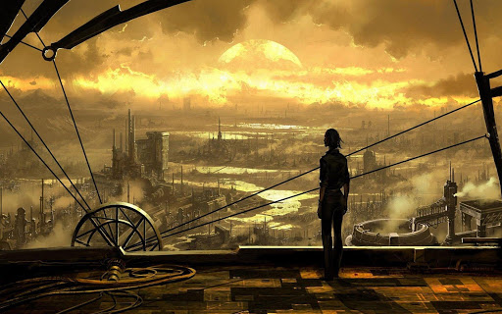
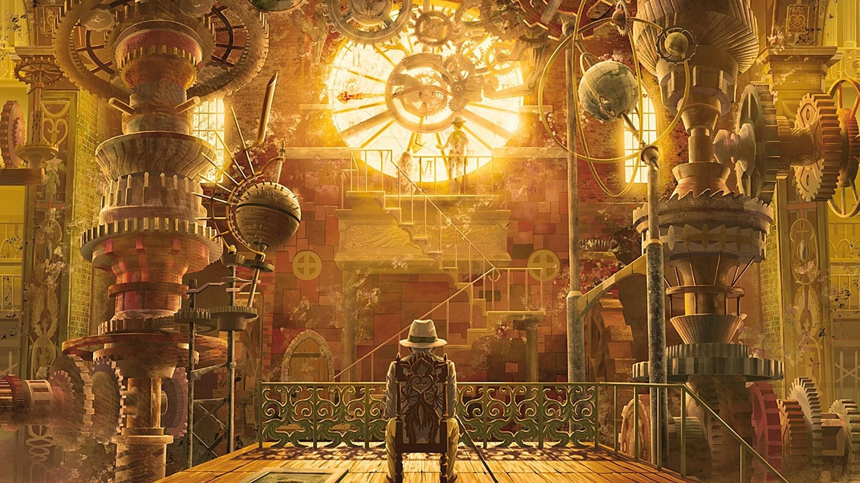
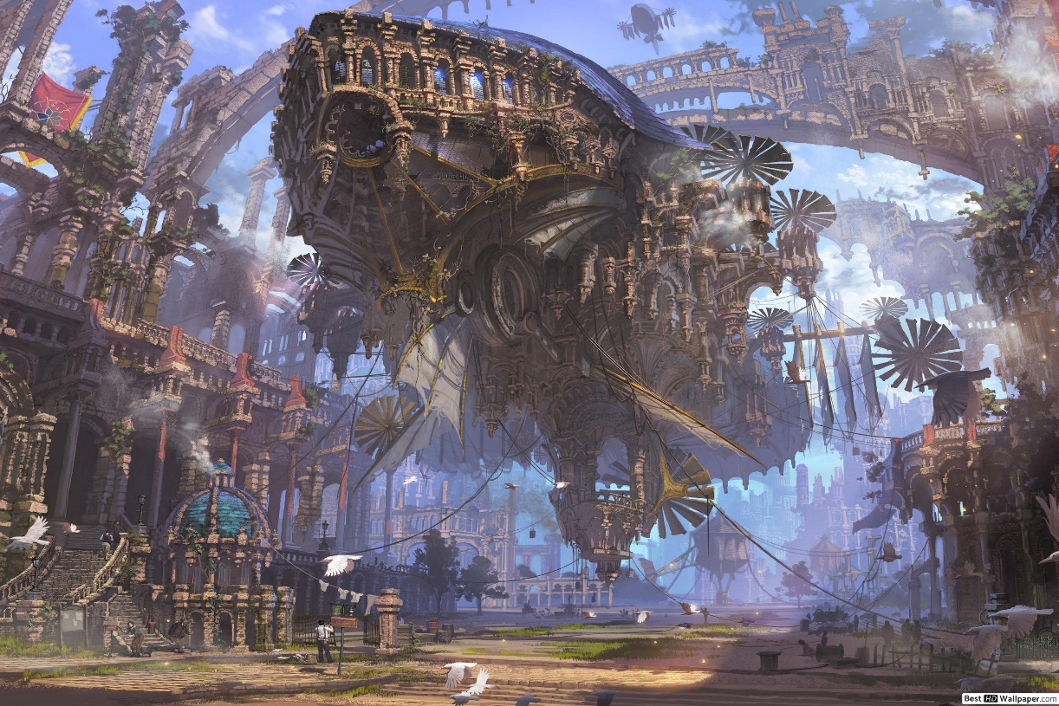
02
시놉시스
컨셉 레퍼런스
뿌연 증기들로 가득한 도시들
따뜻한 톤의 색들 (예시: 노을 색)

Slide 7
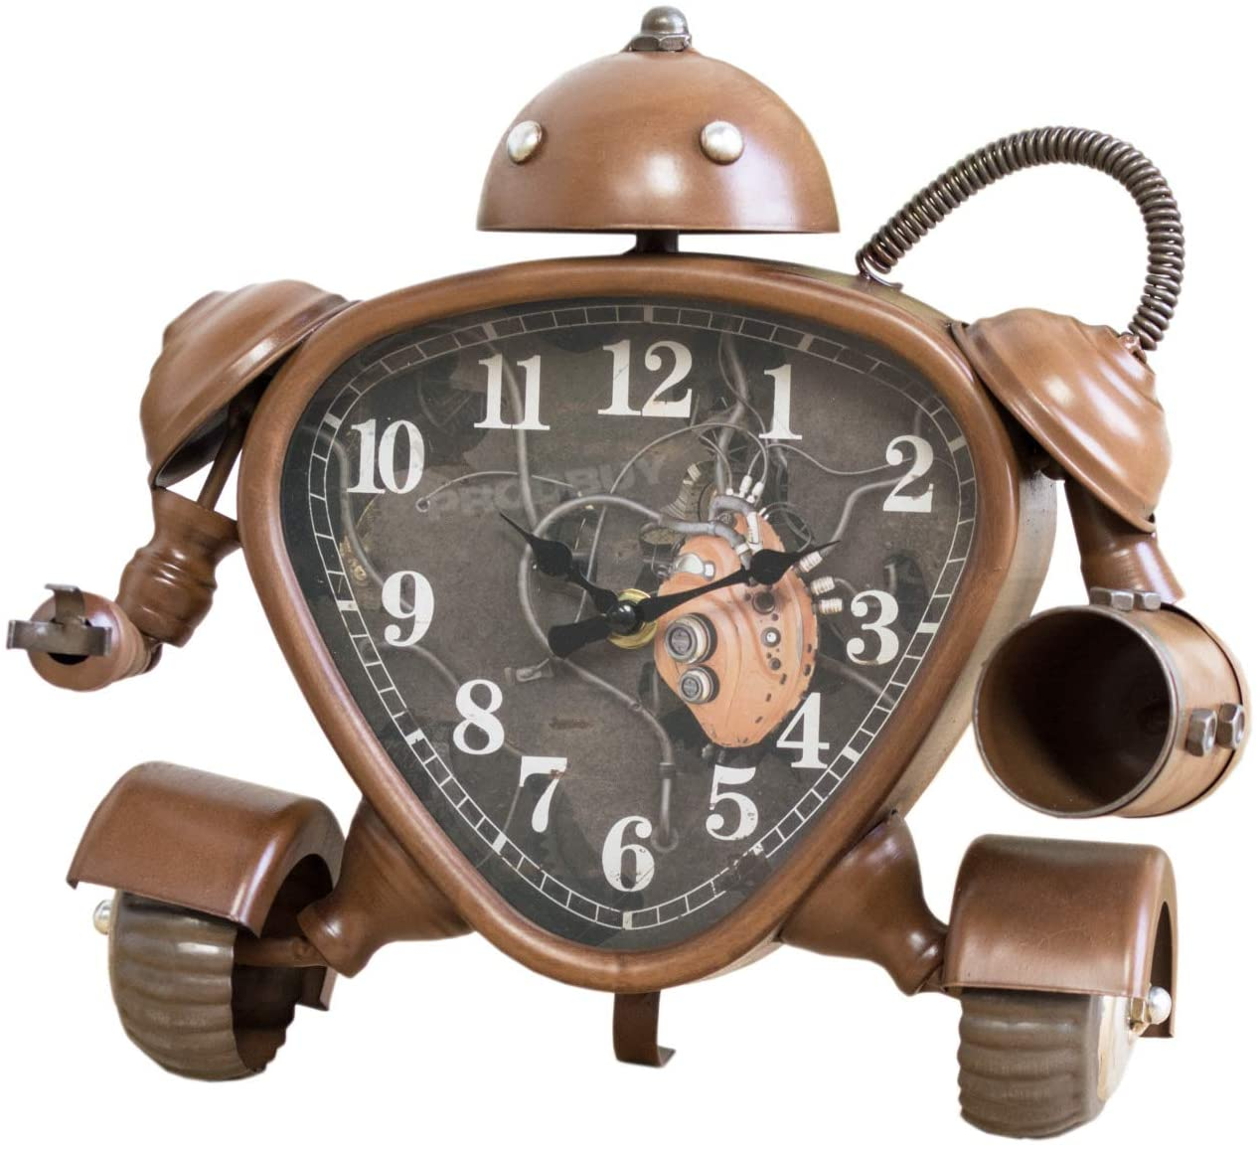
02
시놉시스
시놉시스 / 인물
사람들이 모두 죽고 남겨진 로봇들. 사람에 대해 관심을 가지던 로봇 ‘메모리’는 사람들의 생전 기억들을 찾아 여행을 떠난다.
추후 여행을 끝마치고 수명이 다해가는 ‘메모리’는 자신이 느꼈던 감정들을 토대로 노래를 만들다가 죽게 된다.
메모리
시계 모델을 모티브로 제작되었으며, ‘즐거움, 분노, 슬픔, 기쁨’ 등 사람들의 감정을 저장할 수 있는 특별한 능력을 가지고 있다.

Slide 8
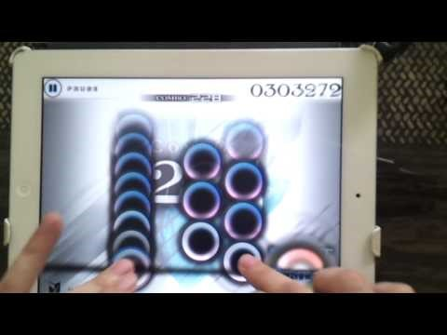
03
게임 특징
레퍼런스
플레이 및 UI 레퍼런스 – 사이터스
생성되는 노드들을 위, 아래로 움직이는 직선에 맞춰 입력해 점수를 얻는다.
노래가 끝난 후 총 얻은 점수를 합산해 S~F까지 랭크를 매긴다.

Slide 9
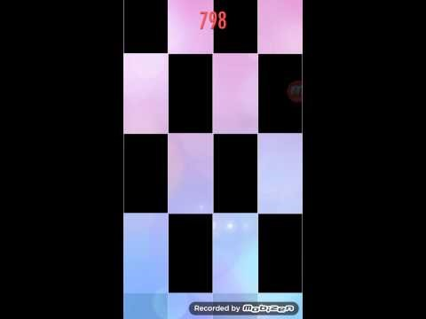
03
게임 특징
레퍼런스
음악 레퍼런스 – 피아노 연주곡
기존 리듬 게임들 중 기존에 있는 클래식 음악들을 넣어 사용하는 경우가 많다.
음악 저작권은 작곡가 사후 70년 이후부터 괜찮기 때문에 사용해도 문제가 없을 것 같다.

Slide 10
Q & A
Q&A

Slide 11
THANK YOU -
경청해주셔서 감사합니다.

